Slide 1
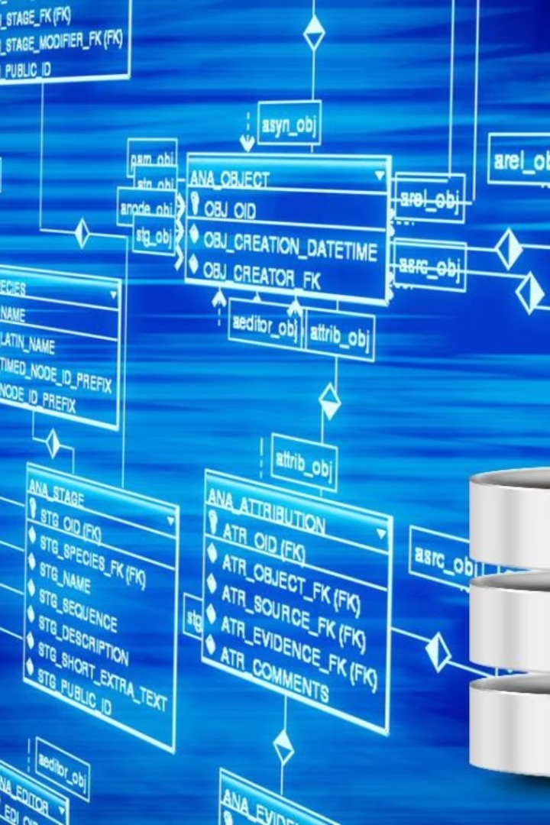
Assistant Intelligent pour Bases de Données : Rapport de Projet
Présentation d'une solution innovante pour interroger des bases de données en langage naturel. Simplifier l'accès aux données pour les utilisateurs non techniques.

Slide 2




Contexte et Problématique
Difficulté d'accès aux données
Besoin d'interfaces intuitives
Simplifier l'interrogation des bases de données.
Complexité pour les utilisateurs non techniques.
Automatisation des requêtes
Traduire le langage naturel en requêtes SQL.

Slide 3
État de l'Art : Solutions Existantes
OpenAI (ChatGPT / GPT-4)
LangChain (RAG + LLM)
Google Cloud - Vertex AI / DataQnA
Génération SQL automatique.
Personnalisation et flexibilité.
Intégré au cloud, performant.
Bonne compréhension du contexte.
Adapté aux bases internes.
Configuration rigoureuse requise.
Limité à l'écosystème Google.
Hallucinations possibles.
Moins accessible aux PME.

Slide 4
Langchain/ RAG, c'est quoi ?
Notre solution utilise LangChain pour l'approche RAG. LangChain connecte un LLM à des sources de données externes.
Retrieval
Augmented Generation
Langage Naturel
Récupération d’informations pertinentes.
Génération de réponses enrichies par les données.
Questions en langage naturel, réponses précises.

Slide 5
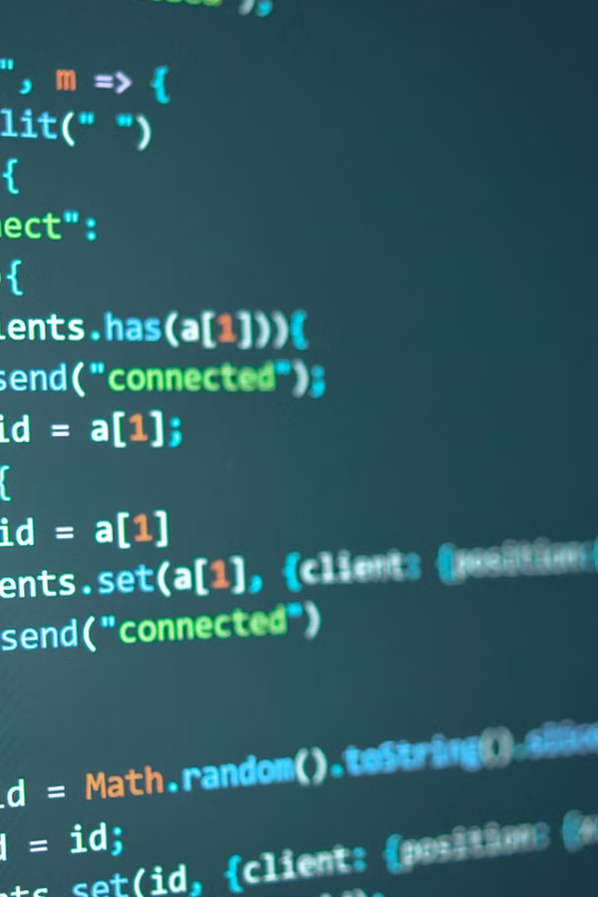



Notre Solution : Positionnement
Accessibilité
Légèreté
Adaptabilité
Facile à déployer (Excel, CSV, SQL).
Architecture RAG + LLM sans infrastructure lourde.
S'adapte aux bases de données locales.

Slide 6

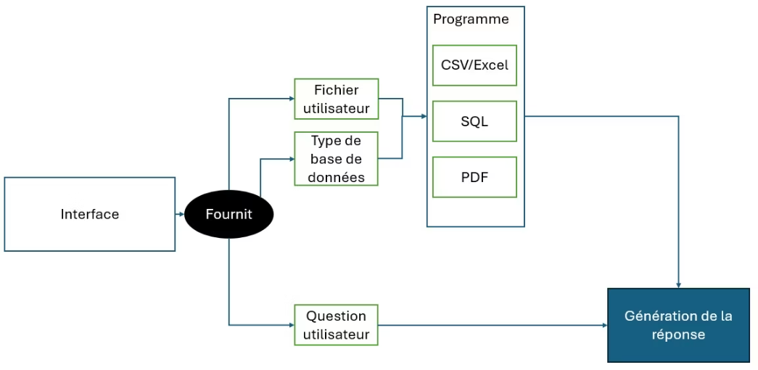
Fonctionnement du code

Slide 7
Interface

Slide 8
Démonstration et Défis
Démonstration
Défis Rencontrés
Interface utilisateur en action.
Gestion difficile des types de fichiers
Exemples de requêtes et réponses.
Bases de données volumineuse

Slide 9



Améliorations
Support SGBD Étendu
Interface Web Responsive
Gestion des Erreurs SQL
Compatibilité Oracle et autres SGBD pour une plus grande adaptabilité.
Usage multiplateforme pour une accessibilité accrue.
Fiabilité renforcée grâce à une meilleure gestion des erreurs SQL.

Slide 10



🌍 Utilisations Principales
Écoles & Universités
PME / TPE
Services Non Techniques
Extraction rapide de données administratives et pédagogiques.
Interrogation facile de fichiers clients, ventes et stocks.
Accès aux KPIs sans écrire de code SQL.

Slide 11



Points Clés : Notre Solution
Précision et Adaptation
LangChain : Outil Clé
Légèreté et Facilité
L'approche RAG + LLM offre des réponses affinées et basées sur les données locales.
LangChain facilite la connexion entre les LLM et les sources de données spécifiques.
Notre solution se distingue par sa légèreté, son adaptabilité et son déploiement facile.

